Slide 1
Благоустройство территорий Рузского муниципального района

Slide 2
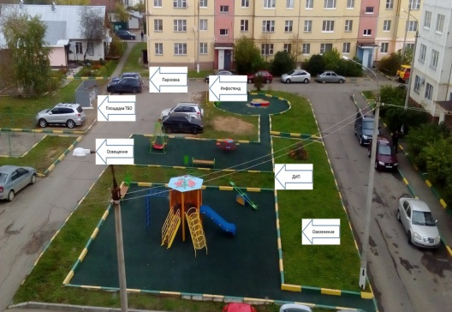
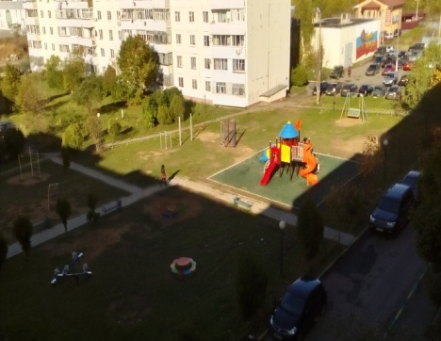
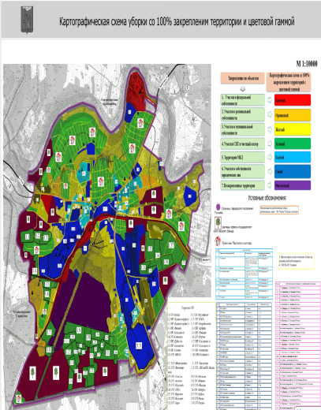
Благоустройство территорий населенных пунктов
Рузского муниципального района
ФАКТ 2015г.
ПЛАН 2016г.
Запланирован комплексный план благоустройства 17 дворовых территорий в 2016г., по 6 обязательным элементам (ДИП, КП, освещение, озеленение, парковка, инфостенд) на сумму 12050,20 тыс.руб. за счет средств бюджетов поселений
Заявлено 6 земельных участков в разрезе поселений для участия в программе «Наше Подмосковье» с целью установки Губернаторской ДИП
Проведение второго этапа конкурса «Сады Подмосковья» - установка Сада в д.Воробьево на з/у д.1, 2, 3, 4, 5, 6, 7.
В разрезе поселений планируется установить, взамен существующих 2 новых ДИП, запланирована сумма 5304,5 тыс.руб. за счет средств бюджетов поселений
Планируется доукомплектовать16 ДИП в разрезе поселений, запланирована сумма 10300,00 тыс.руб. за счет средств бюджетов поселений
Планируется приобретение 5 ед. коммунальной техники в разрезе поселений, на сумму 7048 тыс.руб., за счет средств бюджетов поселений
Разработаны и утверждены «Правила по благоустройству территории Рузского муниципального района»
Разработаны и утверждены схемы 100%-го закрепления убираемой территории в разрезе поселений
Выполнен комплексный план благоустройства 19 дворовых территорий в 2015г., по 6 обязательным элементам (ДИП, КП, освещение, озеленение, парковка, инфостенд) на сумму 18545,49 тыс.руб. за счет средств бюджетов поселений
Установлено 10 новых ДИП в разрезе поселений на сумму 2209,89 тыс.руб. за счет средств бюджетов поселений
Доукомплектовано игровыми формами 15 ДИП в разрезе поселений на сумму 7393,99 тыс.руб. за счет средств бюджетов поселений
Приобретено 7 ед.коммунальной техники за счет средств бюджетов поселений на сумму 14501,95

Slide 3
Дворовые территории, включенные в план благоустройства на 2016г.
На территории Рузского района 155 дворовых территорий, из них 19 отремонтировано в 2015г., а 17 в плане на 2016г. где:
г/п Руза (25 двора, 2-2015г.) в плане 2016г. 3 двора:
г.Руза, Микрорайон д.16 а/б, 17
г.Руза, Микрорайон д.8,9,10,20
-г.Руза, ул.Социалистическая д.57,59,61
г/п Тучково (37 дворов, 4-2015г.): в плане 2016г. 4 двора:
-п.Тучково, Восточный микрорайон д.11,12
-п.Тучково, ул.Лебеденко д.19, 19а; ул.Комсомольская д.1,3
-п.Тучково, ул.Заводская д.2,5
-п.Тучково, Восточный микрорайон д.9,10
с/п Колюбакинское (16 дворов, 2-2015г.): в плане 2016г. 2 двора:
-п.Колюбакино, ул.Сосновая Роща д.6,7
- п.Колюбакино, ул.Попова д.16,18,25,27
с/п Старорузское (14 дворов, 3-2015г.): в плане 2016г. 2 двора:
-д.Нестерово д.38,37,39
-д.Сытьково д.30,31
с/п Волковское (28 дворов, 3-2015г.): в плане 3 двора:
-д.Нововолково д.1,2,3,4,5
-д.Нововолково д.6,12,14
-д.Нововолково д.15, ул.Огородная д.8,12
с/п Ивановское (15 дворов, 2-2015г.): в плане 2016г. 1 двор:
-п.Беляная Гора, д.14,15
с/п Дороховское (20 дворов, 3-2015г.): в плане 2016г. 2 двора:
-п.Дорохово, ул.Виксне д.16,18
- п.Космодемьянский д.22,23
6 обязательных элементов двора:
Детская площадка
Площадка ТБО
Освещение
Озеленение
Парковка
Инфостенд

